Slide 1
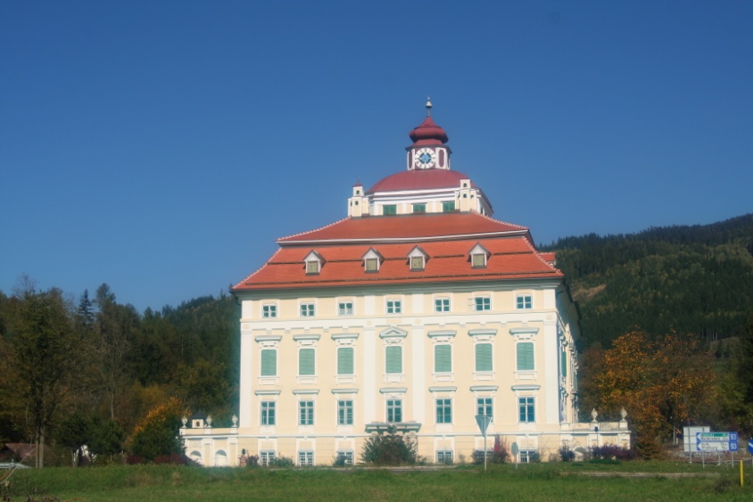
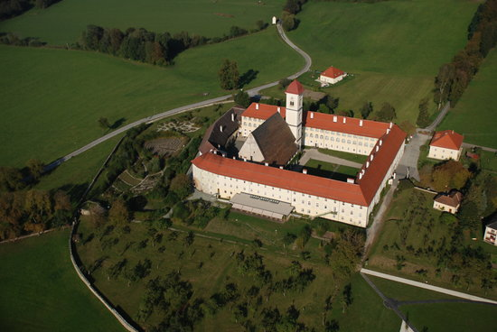
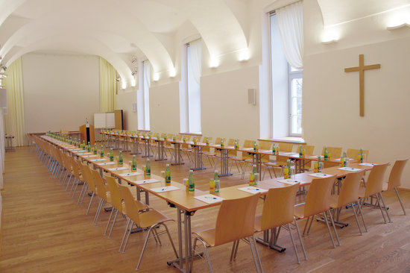
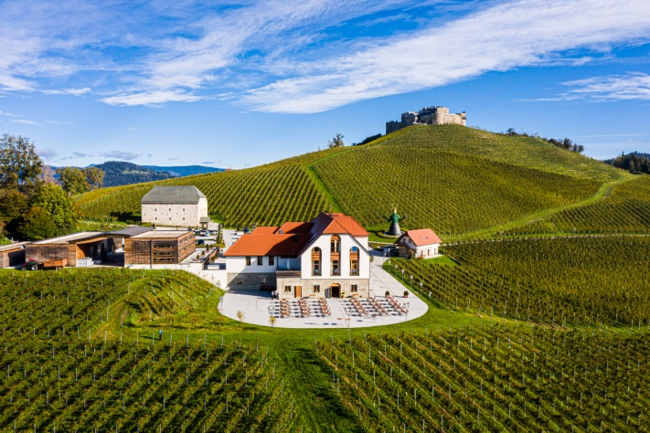
17. Symposium für Sachverständige aus dem Glasgewerbe
Ein herzliches Willkommen
und Grüßgott
in St. Georgen am Längsee

Slide 2
17. Symposium für Sachverständige aus dem Glasergewerbe
GUTEN MORGEN!

Slide 3
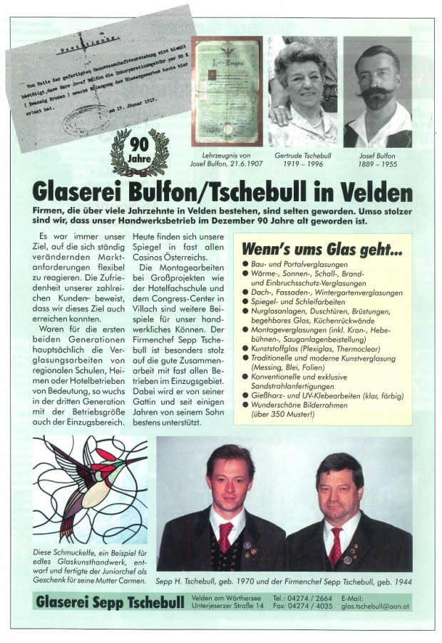
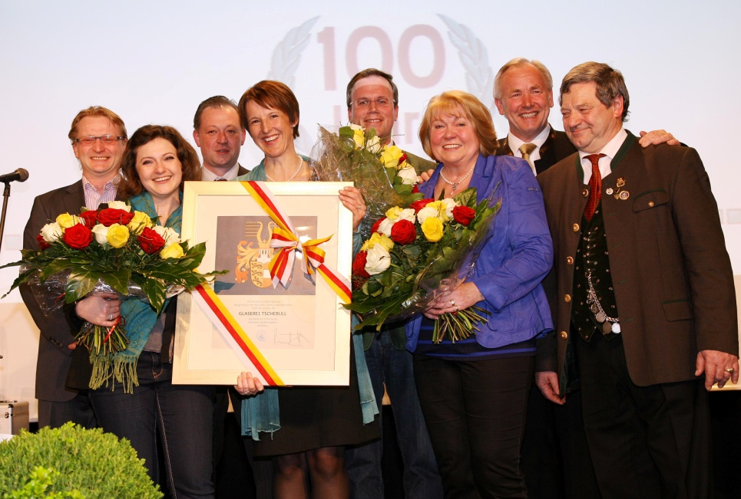
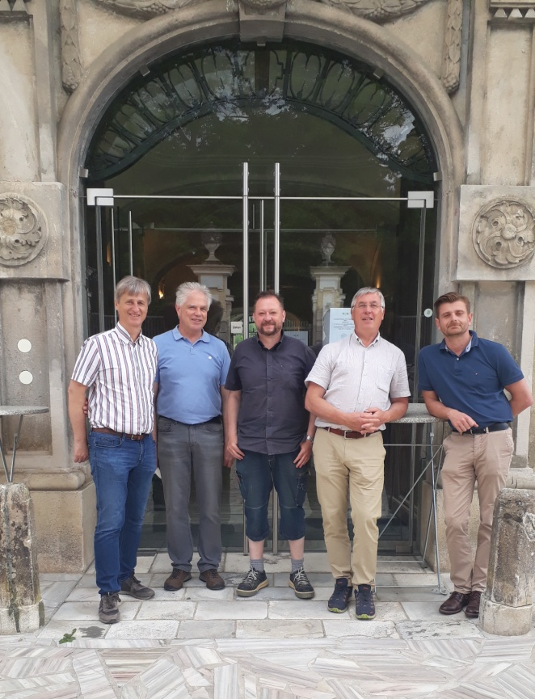
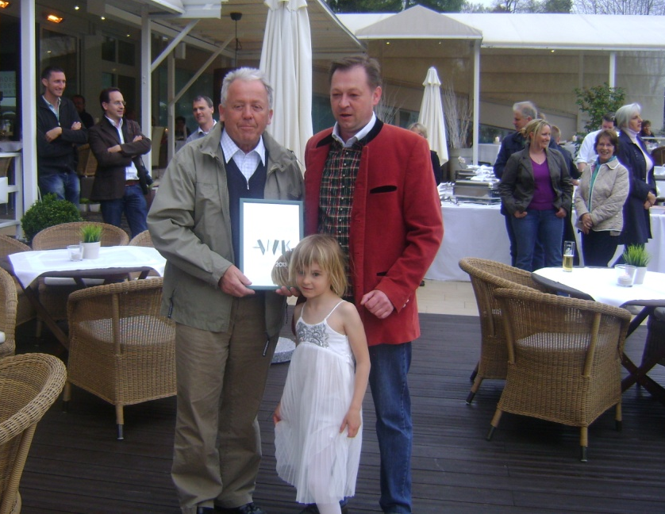
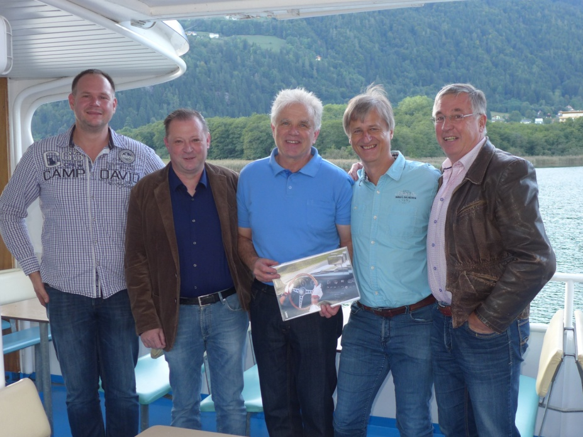

Slide 4
Historie der Sachverständigen-Symposien
6 x durch Leo Holzer
10 x durch Martin Laggner
1987 - 2001 8 x in St. Kanzian am Klopeiner See
2003 - 2014 6 x in Kliening am Klippitztörl
2016 - 2019 2 x im Stift Ossiach
ab 2021: Rotationsprinzip

Slide 5
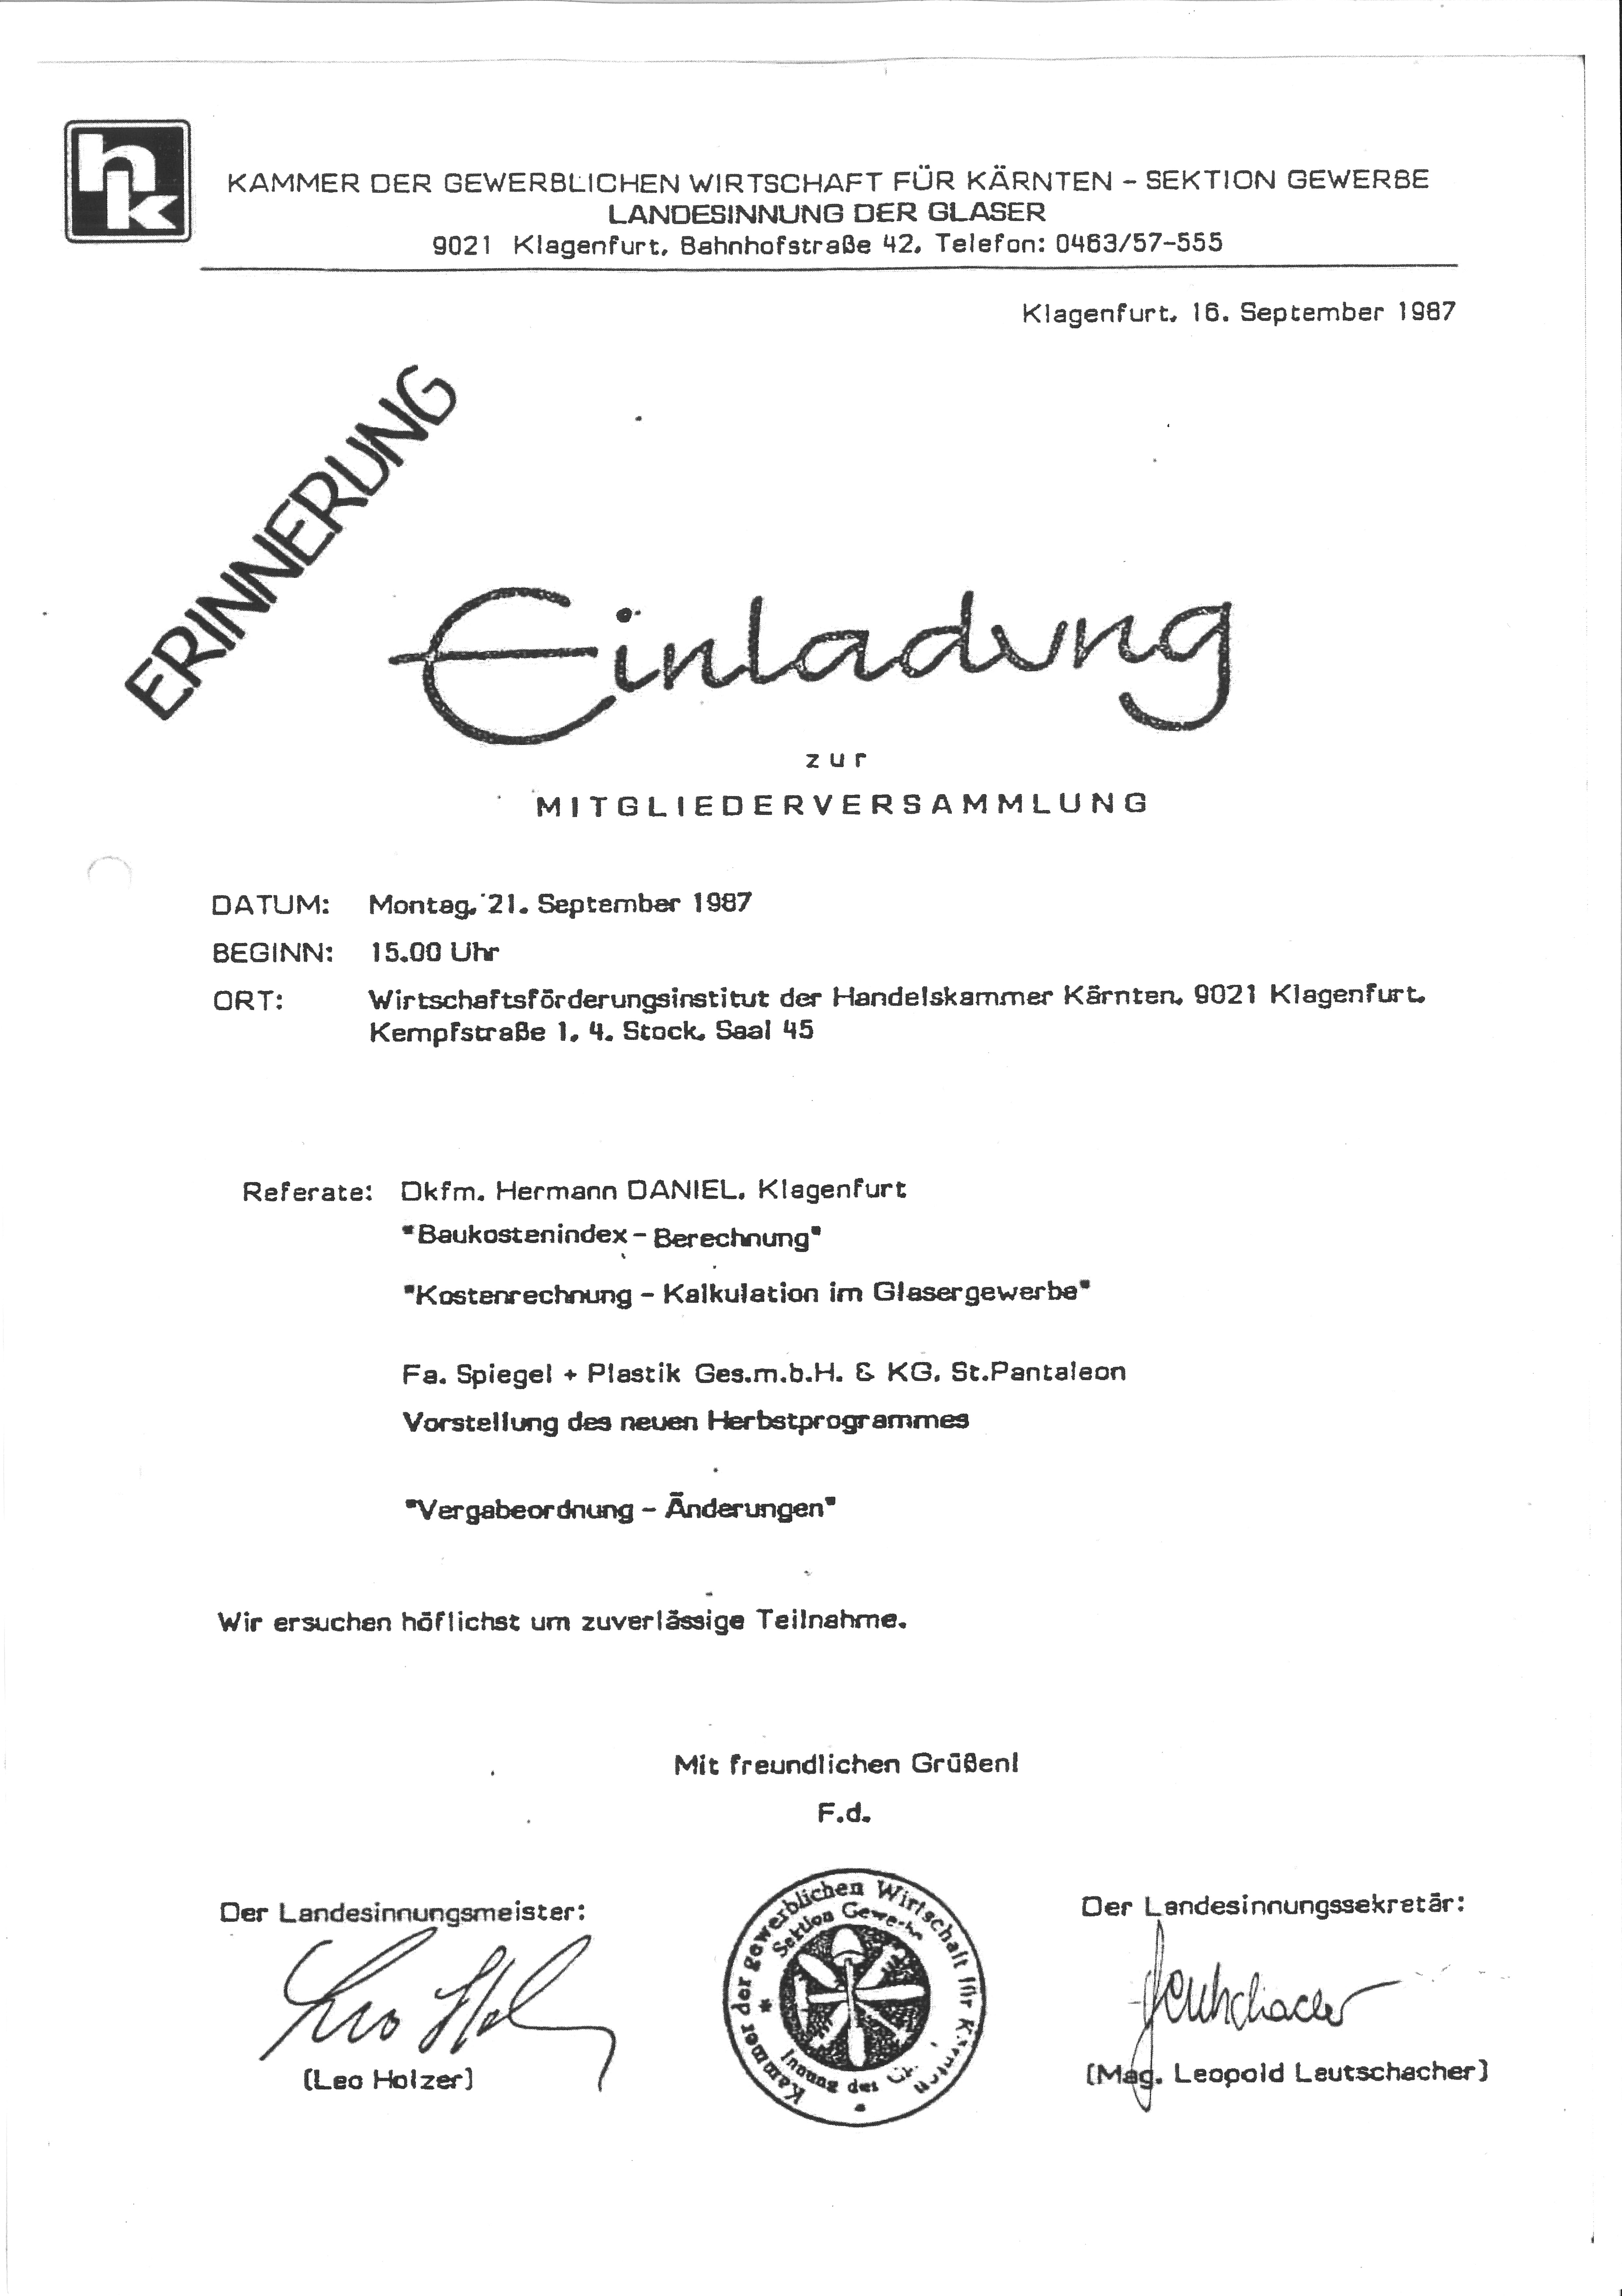
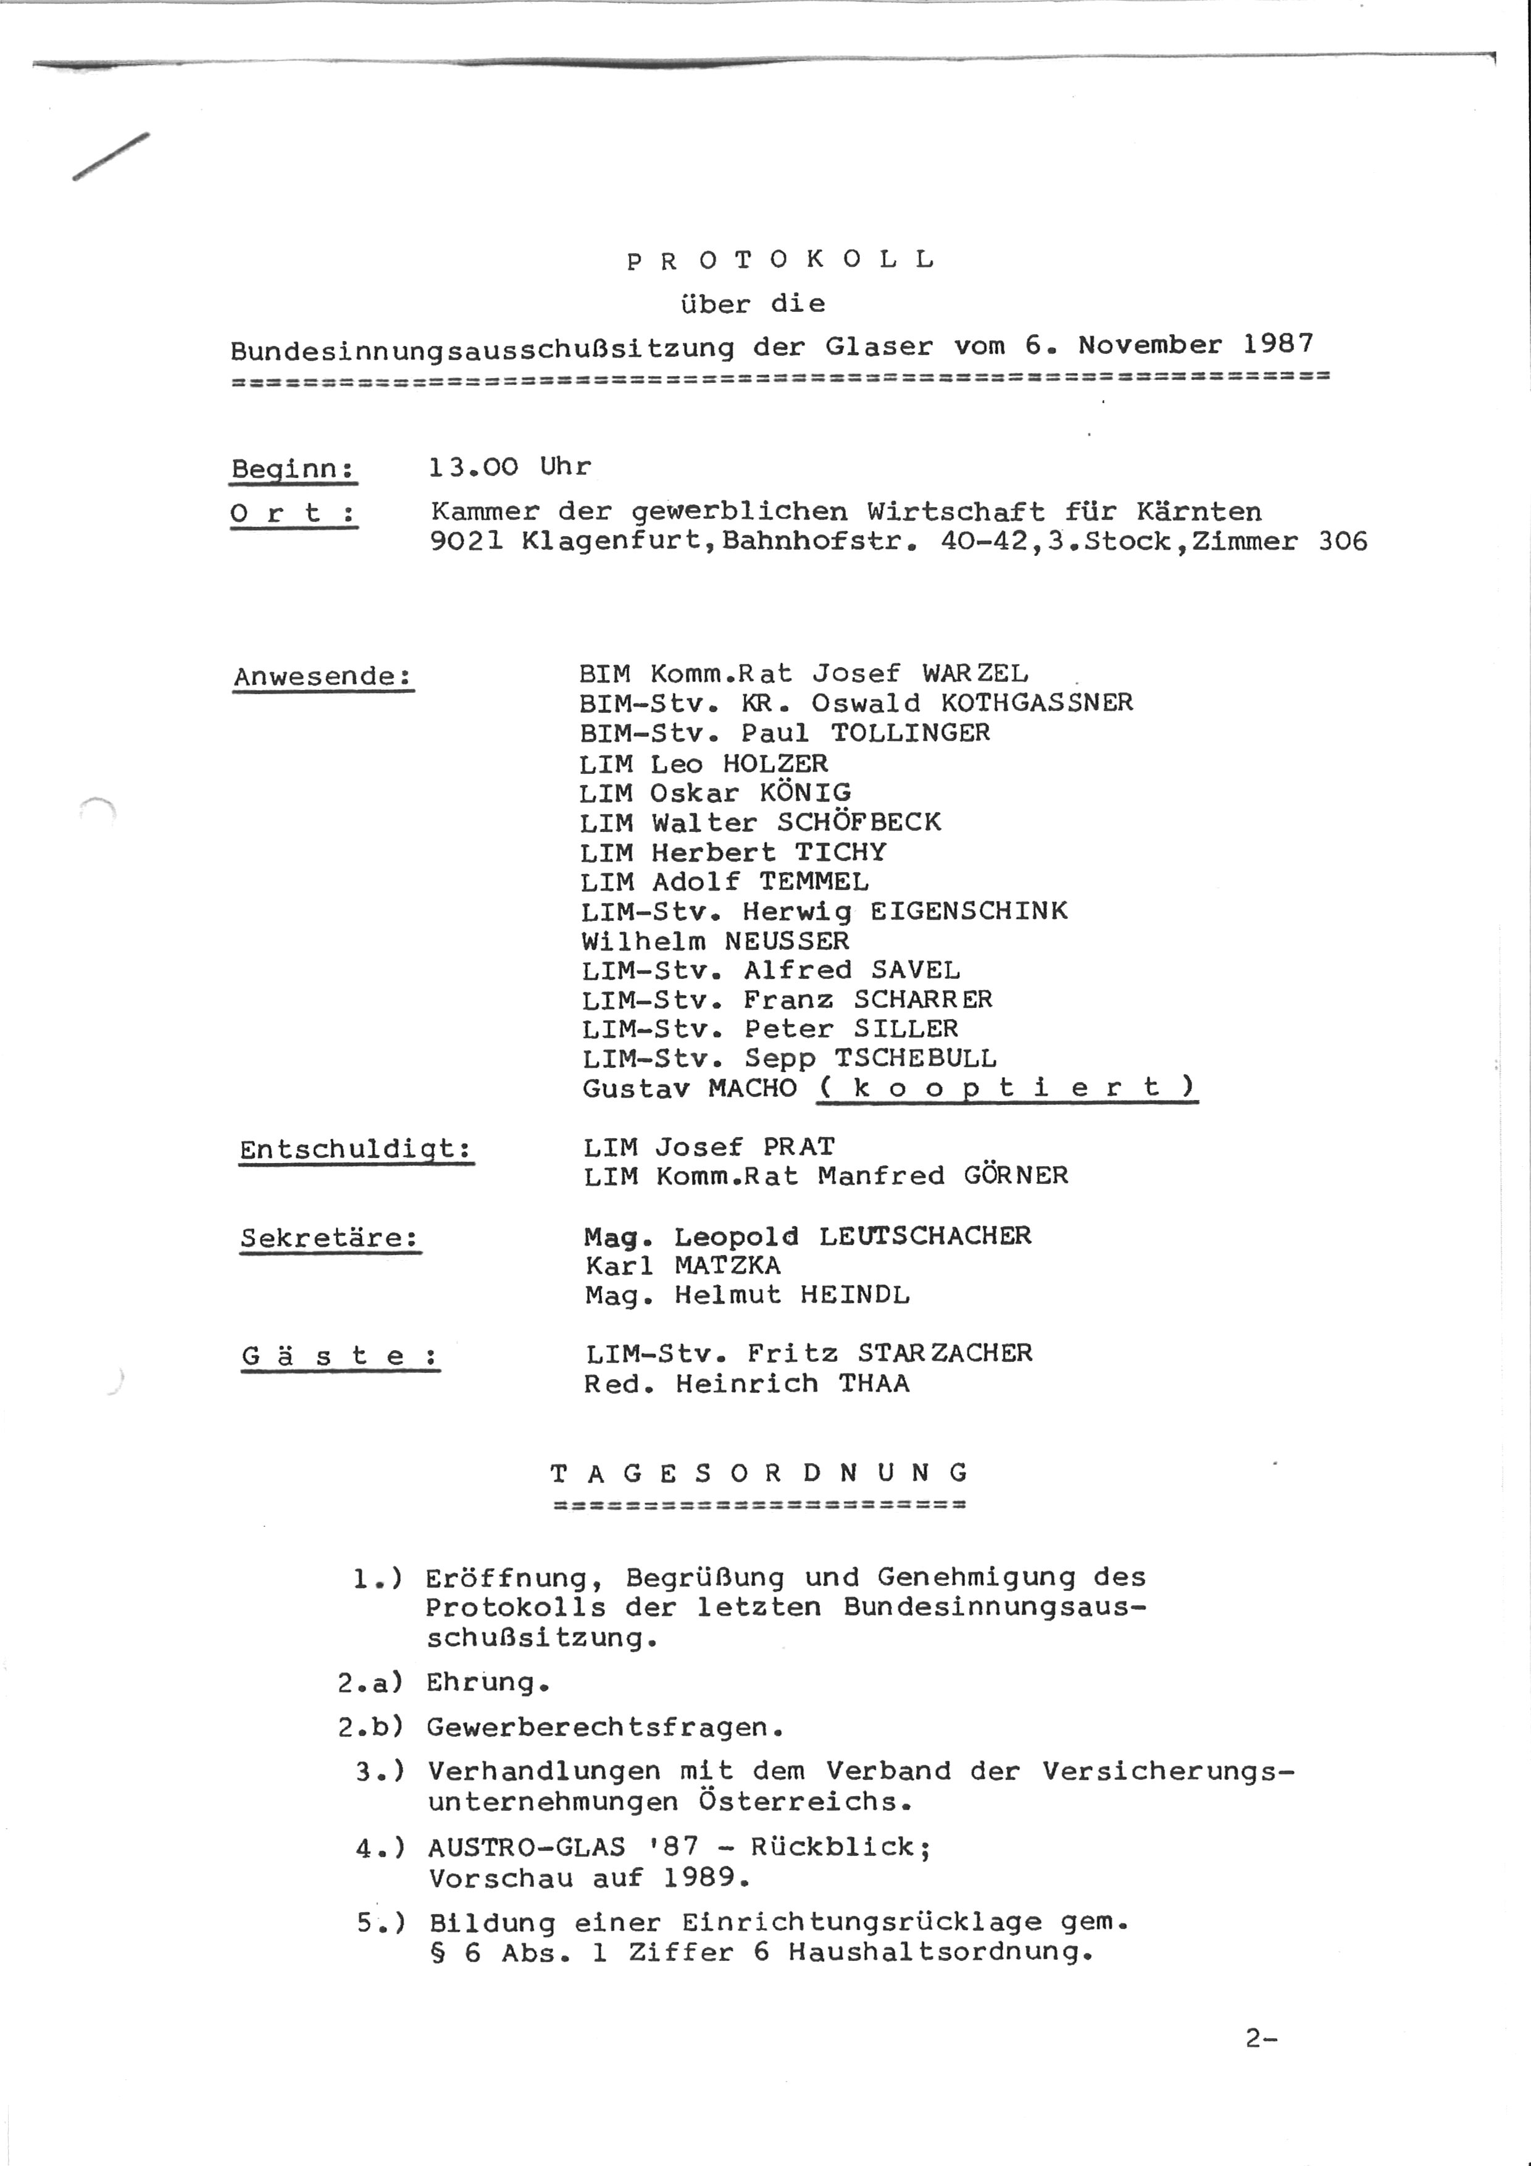

Slide 6
Zweck dieses Symposiums:
▪ Weiterbildung - umfassende Fragen rund ums Glaserhandwerk
▪ Gleicher Wissensstand auf dem Gebiet der Werkstoffeigenschaften von Flachglas
▪ Erfahrungsaustausch und Netzwerken
▪ Bildungsauftrag: Kärntner Volkskultur

Slide 7
Organisatorische Hinweise:
▪ pro Mahlzeit im Stift: 2 Getränkebons pro Person
▪ Mehrkonsumationen selbst bezahlen
▪ Taggenbrunn: übliche Konsumation
▪ Am Tag Ihrer Abreise bitte die Zimmer rechtzeitig räumen
▪ Teilnahmebestätigungen gibt es nach dem Veranstaltungsende

Slide 8
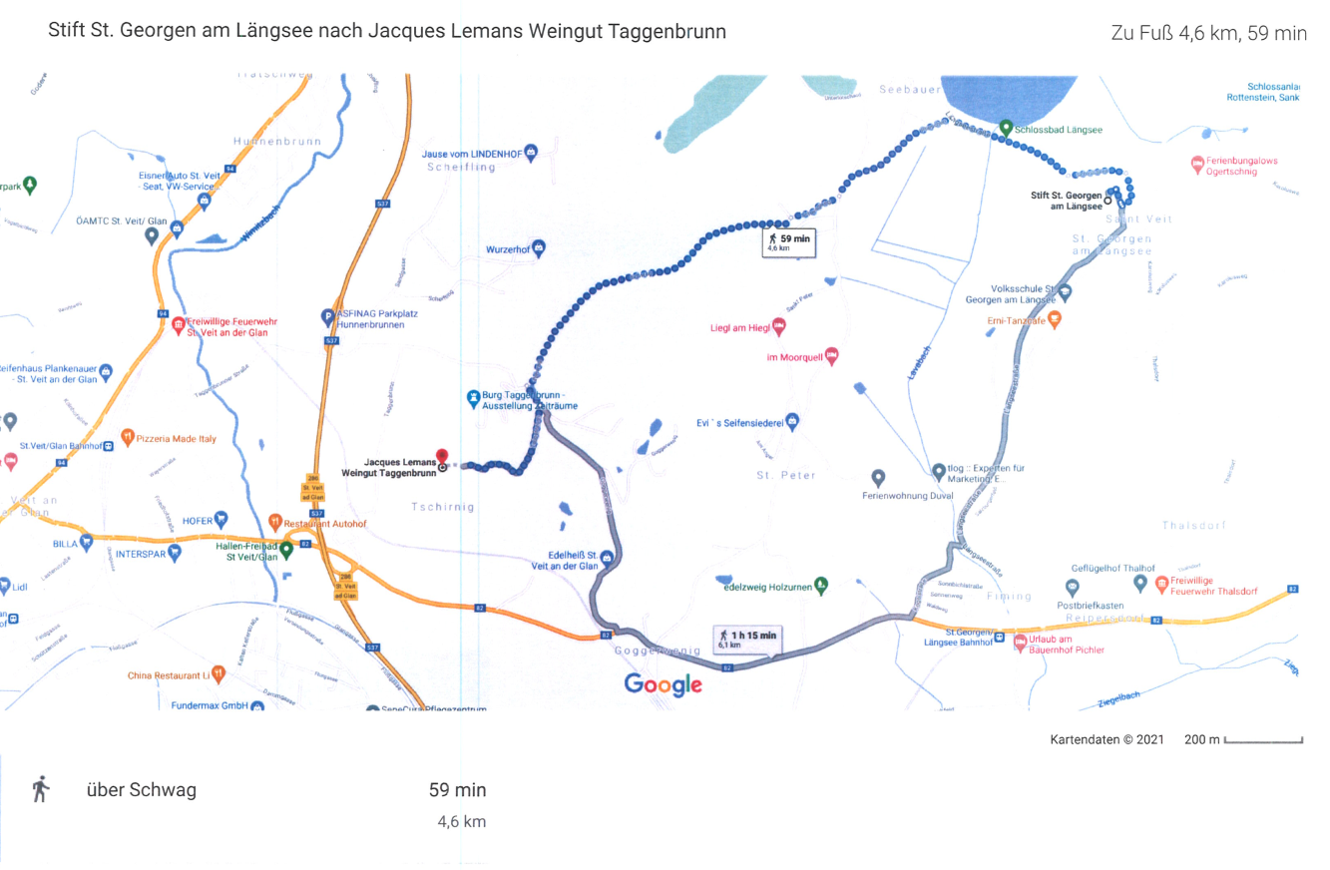
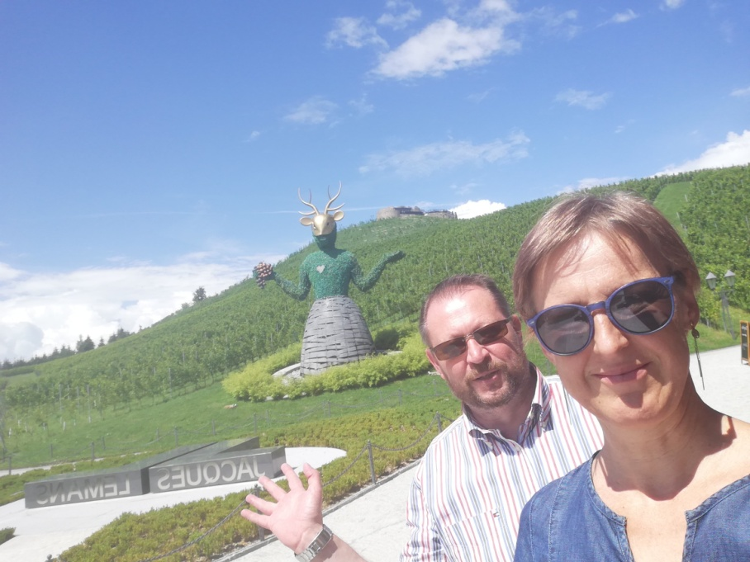
Fußwanderung mit Gaby
vom Stift nach Taggenbrunn: FR. 17:15 - 18:30
Anmeldungen bitte bei der Stifts-Rezeption
Gartenführung
rund ums Stift: SA. 10:00 – 11:30
Anmeldung bitte bei der Stifts-Rezeption

Slide 9
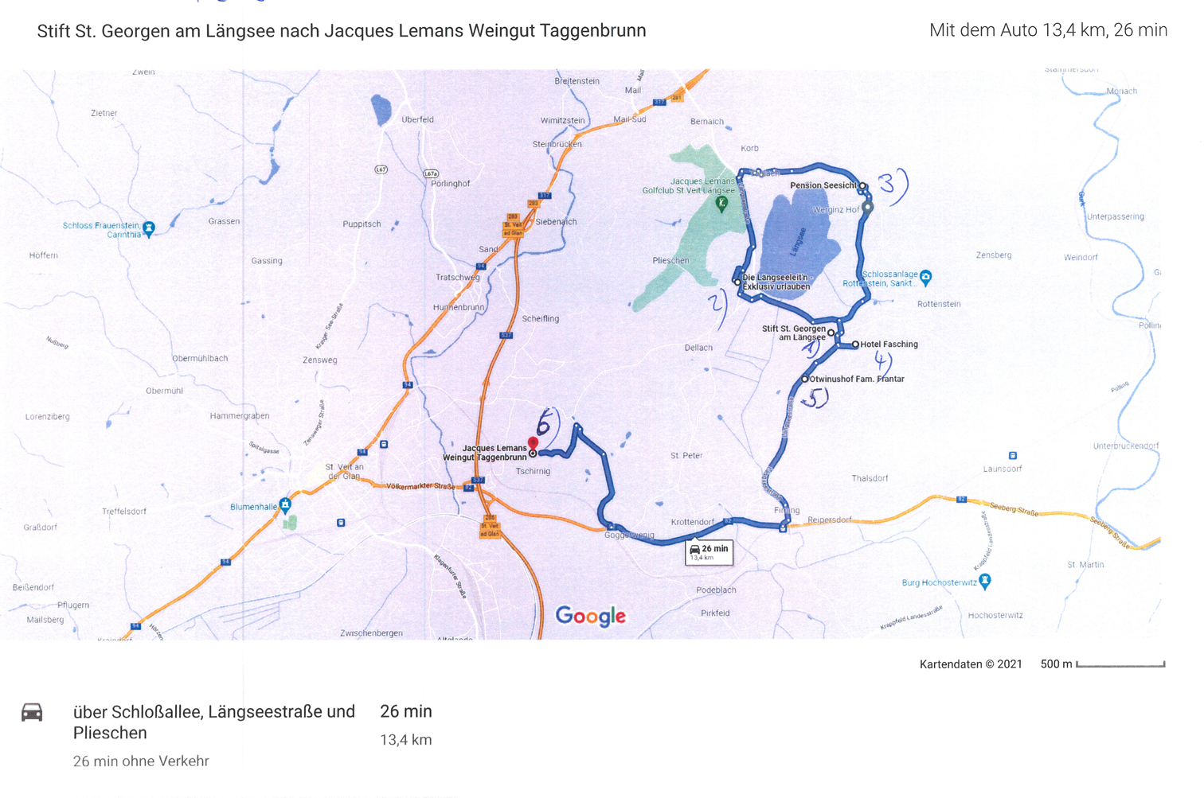
Bustransfers
vom Stift nach Taggenbrunn:
Abfahrt: 18.30 vom Stift

Slide 10
Bitte vergessen Sie nicht,
Ihre Handies/Smartphones in den Pausen wieder einzuschalten!

Slide 11
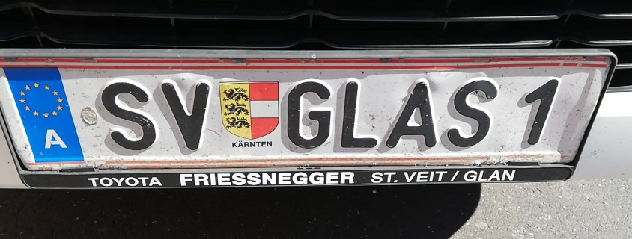
Rechtliche Hinweise
▪ Datenschutz
Während des gesamten Symposiums werden Bilder und Videos
gemacht, die in den Printmedien, im Internet sowie in den sozialen Medien publiziert werden.
▪ 3-G-Regel
„geimpft, getestet, genesen“
Zustimmung per Anmeldung!
Strenge Kontrolle durch uns!
Selbst-Tests im Stift möglich!
Es gilt die 3-G-Regel, da wir eine Zusammenkunft über 100 Personen in der Gastronomie/
Hotellerie und in Reisebussen abhalten;
die Kontaktdaten wurden erhoben und bereits der zuständigen BH St. Veit gemeldet.
Daher entfallen die Mund-Nasenschutz- & Maskenpflicht sowie die
m²-Beschränkungen!
Eigenverantwortung trotzdem immer gefragt!

Slide 13
Vortrag 1.1
Dr. Marwin Gschöpf
Spezialfragen zur Gewährleistung

Slide 14
Vortrag 1.2
Dr. Marwin Gschöpf
Stand der Technik –
Haftung des Unternehmers

Slide 15
Vortrag 2
DI (FH) Karin Lieb
Bonded glazing vs. direct glazing

Slide 16
Vortrag 3
Maxim Tokar
Typische VSG-Defekte
und die Ursachen

Slide 17
Vortrag 4
DI Dr. Welf Zimmermann
Ultrahochfester Beton:
Baumaterial der Zukunft

Slide 18
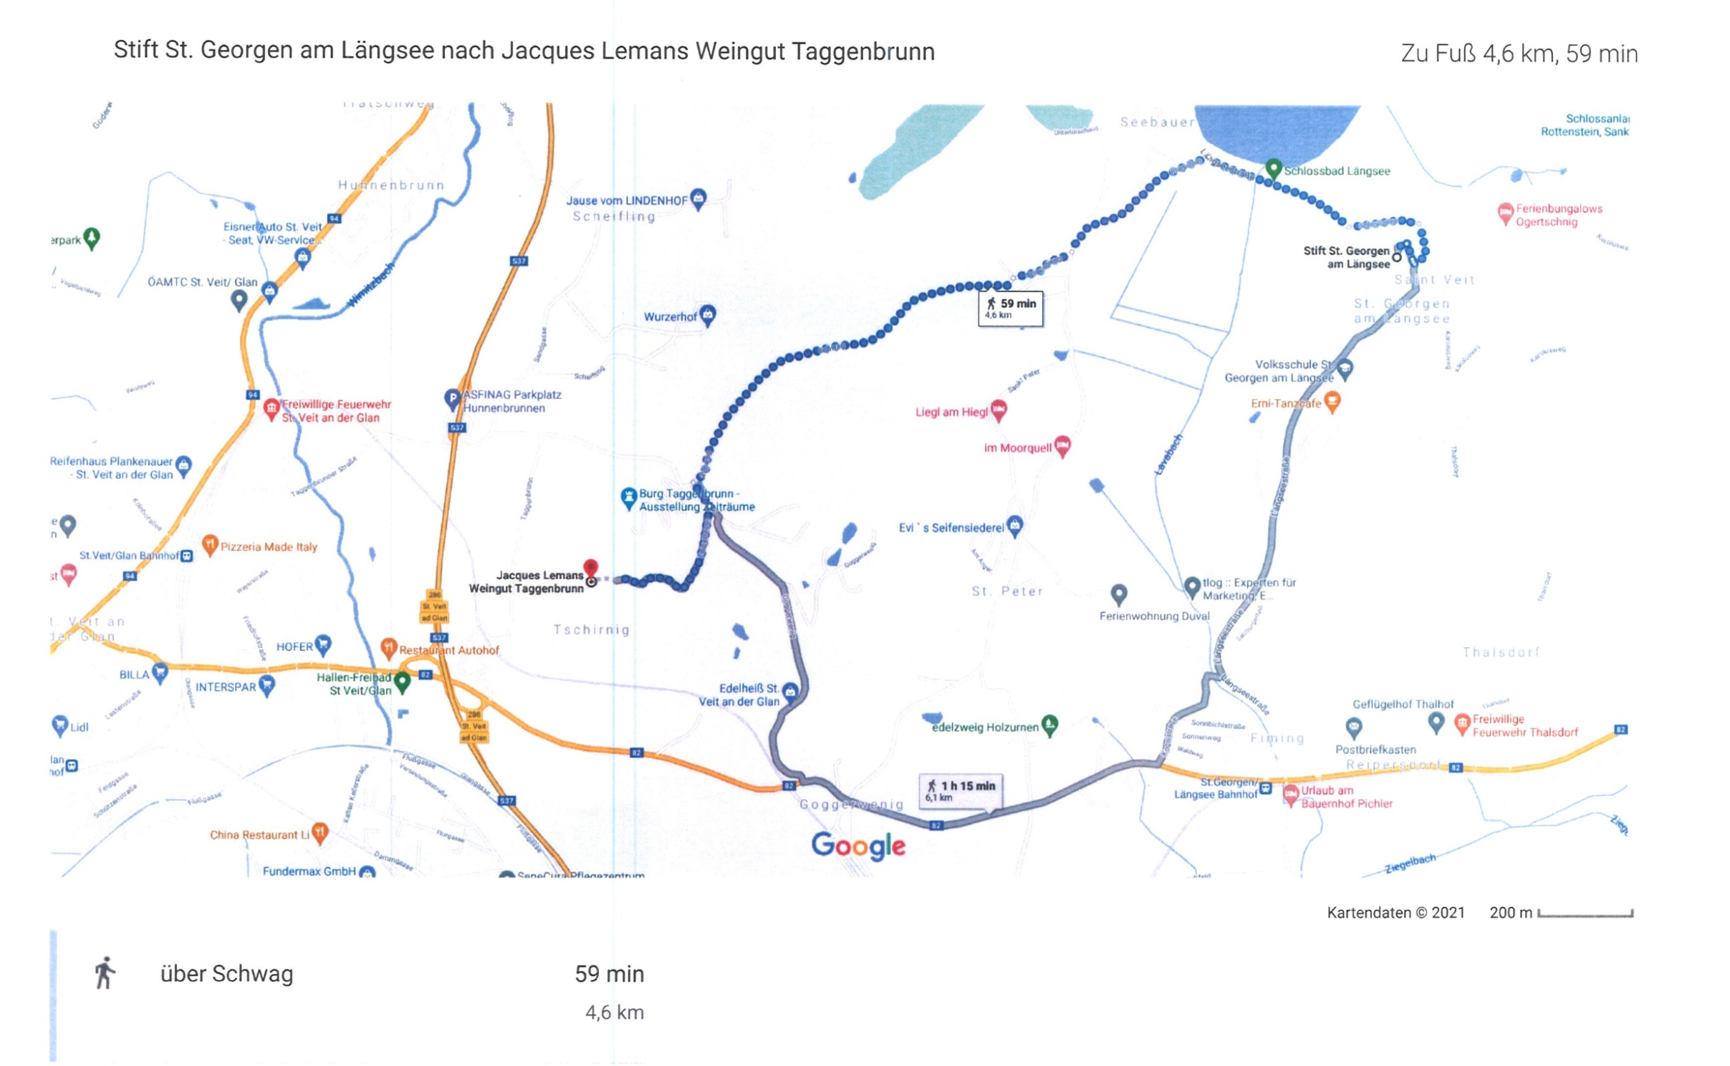

Slide 19
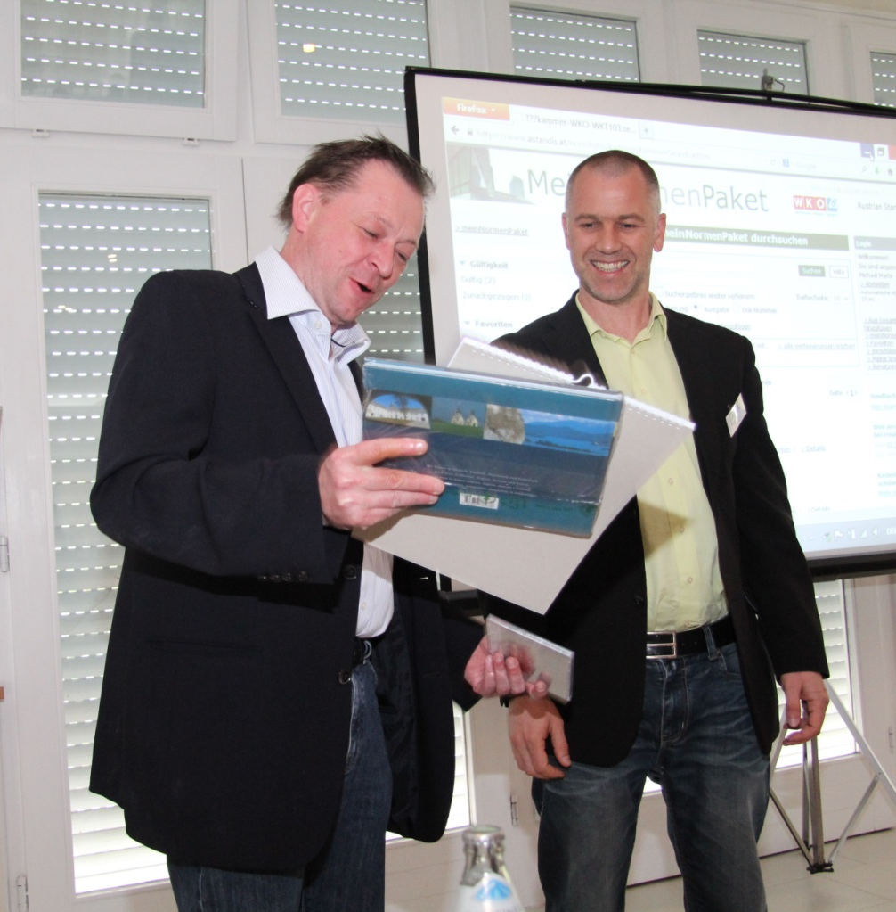
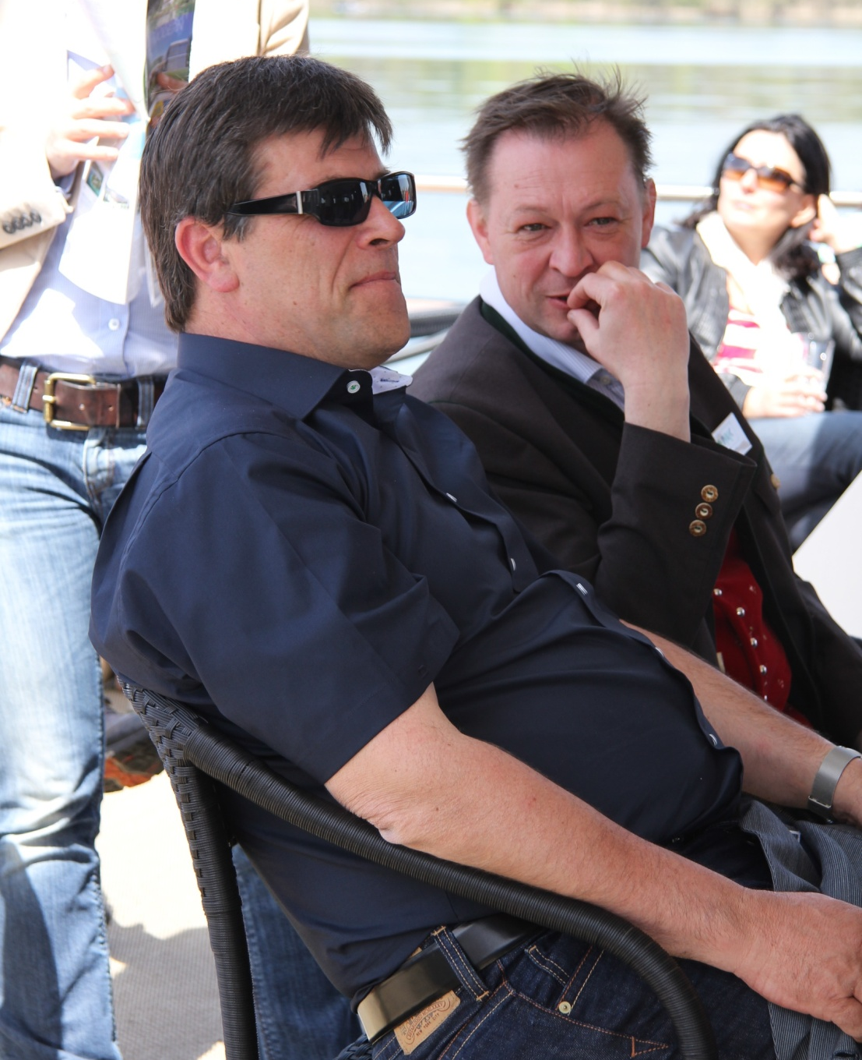
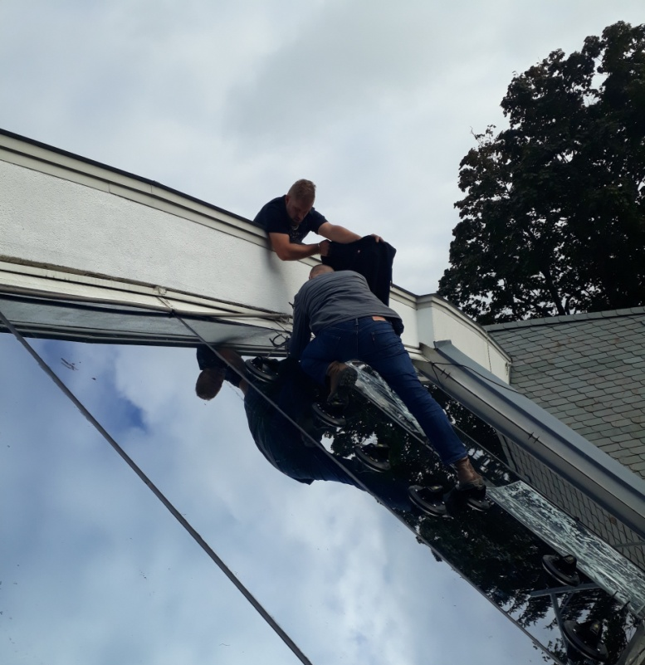

Slide 20
Vortrag 5
Walter Stackler
Resttragfähigkeit von Ganzglasanlagen

Slide 21
Vortrag 6
Michael Marte
Neue ÖNORM B3716

Slide 22
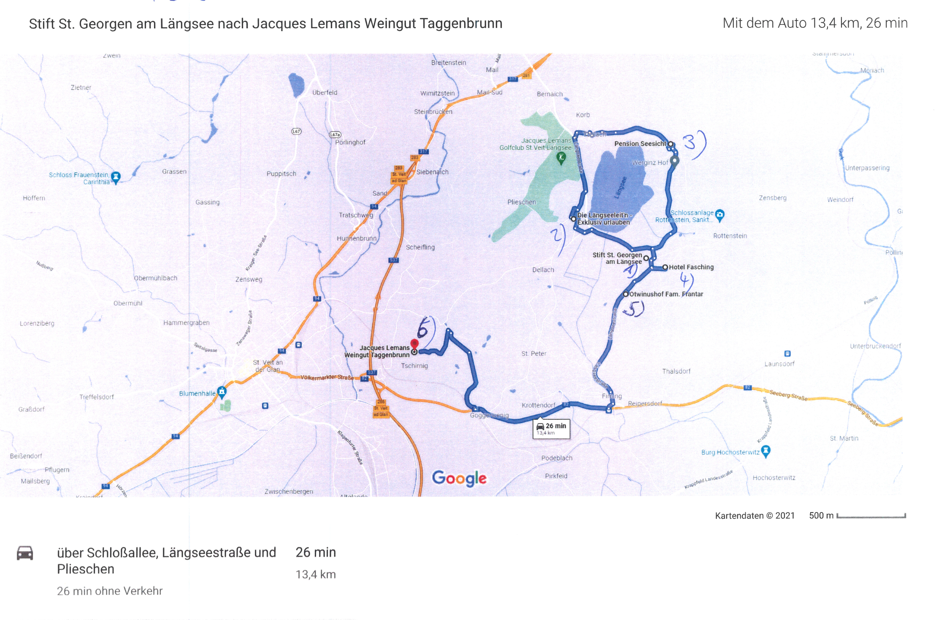

Slide 23
Rückfahrmöglichkeit 1: 22:00 Uhr
Rückfahrmöglichkeit 2: 23:00 Uhr

Slide 24
17. Symposium für Sachverständige aus dem Glasgewerbe
Ein herzliches Willkommen
und Grüßgott
in St. Georgen am Längsee

Slide 25
17. Symposium für Sachverständige aus dem Glasergewerbe
GUTEN MORGEN!

Slide 26
Zweck dieses Symposiums:
▪ Weiterbildung - umfassende Fragen rund ums Glaserhandwerk
▪ Gleicher Wissensstand auf dem Gebiet der Werkstoffeigenschaften von Flachglas
▪ Erfahrungsaustausch und Netzwerken
▪ Bildungsauftrag: Kärntner Volkskultur

Slide 27
Organisatorische Hinweise:
▪ pro Mahlzeit im Stift: 2 Getränkebons pro Person
▪ Mehrkonsumationen selbst bezahlen
▪ Taggenbrunn: übliche Konsumation
▪ Am Tag Ihrer Abreise bitte die Zimmer rechtzeitig räumen
▪ Teilnahmebestätigungen gibt es nach dem Veranstaltungsende

Slide 28
Rechtliche Hinweise
▪ Datenschutz
Während des gesamten Symposiums werden Bilder und Videos
gemacht, die in den Printmedien, im Internet sowie in den sozialen Medien publiziert werden.
▪ 3-G-Regel
„geimpft, getestet, genesen“
Zustimmung per Anmeldung!
Strenge Kontrolle durch uns!
Selbst-Tests im Stift möglich!
Es gilt die 3-G-Regel, da wir eine Zusammenkunft über 100 Personen in der Gastronomie/
Hotellerie und in Reisebussen abhalten;
die Kontaktdaten wurden erhoben und bereits der zuständigen BH St. Veit gemeldet.
Daher entfallen die Mund-Nasenschutz- & Maskenpflicht sowie die
m²-Beschränkungen!
Eigenverantwortung trotzdem immer gefragt!

Slide 29
DANKE
an das Büro der Kärntner Innungsgruppe 2
GERHILD Samonik und
CLAUDIA Tragl-Küffe

Slide 31
Vortrag 7
Ing. Marco Martinz
Oberflächenschäden

Slide 32
Vortrag 8
Andreas Kain
Dauerhafte Verbindungen
von Kleb- und Dichtstoffen

Slide 33
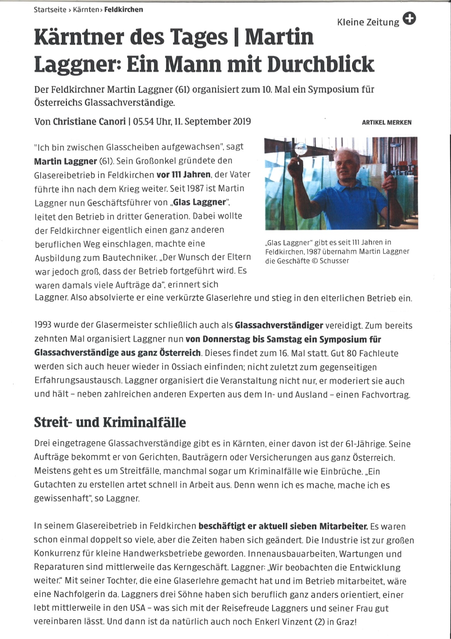

Slide 34
Vortrag 9
Ing. Martin Laggner
Aus der Praxis für die Praxis:
gestern – heute – morgen
Erkenntnisse der letzten 25 Jahre SV

Slide 35
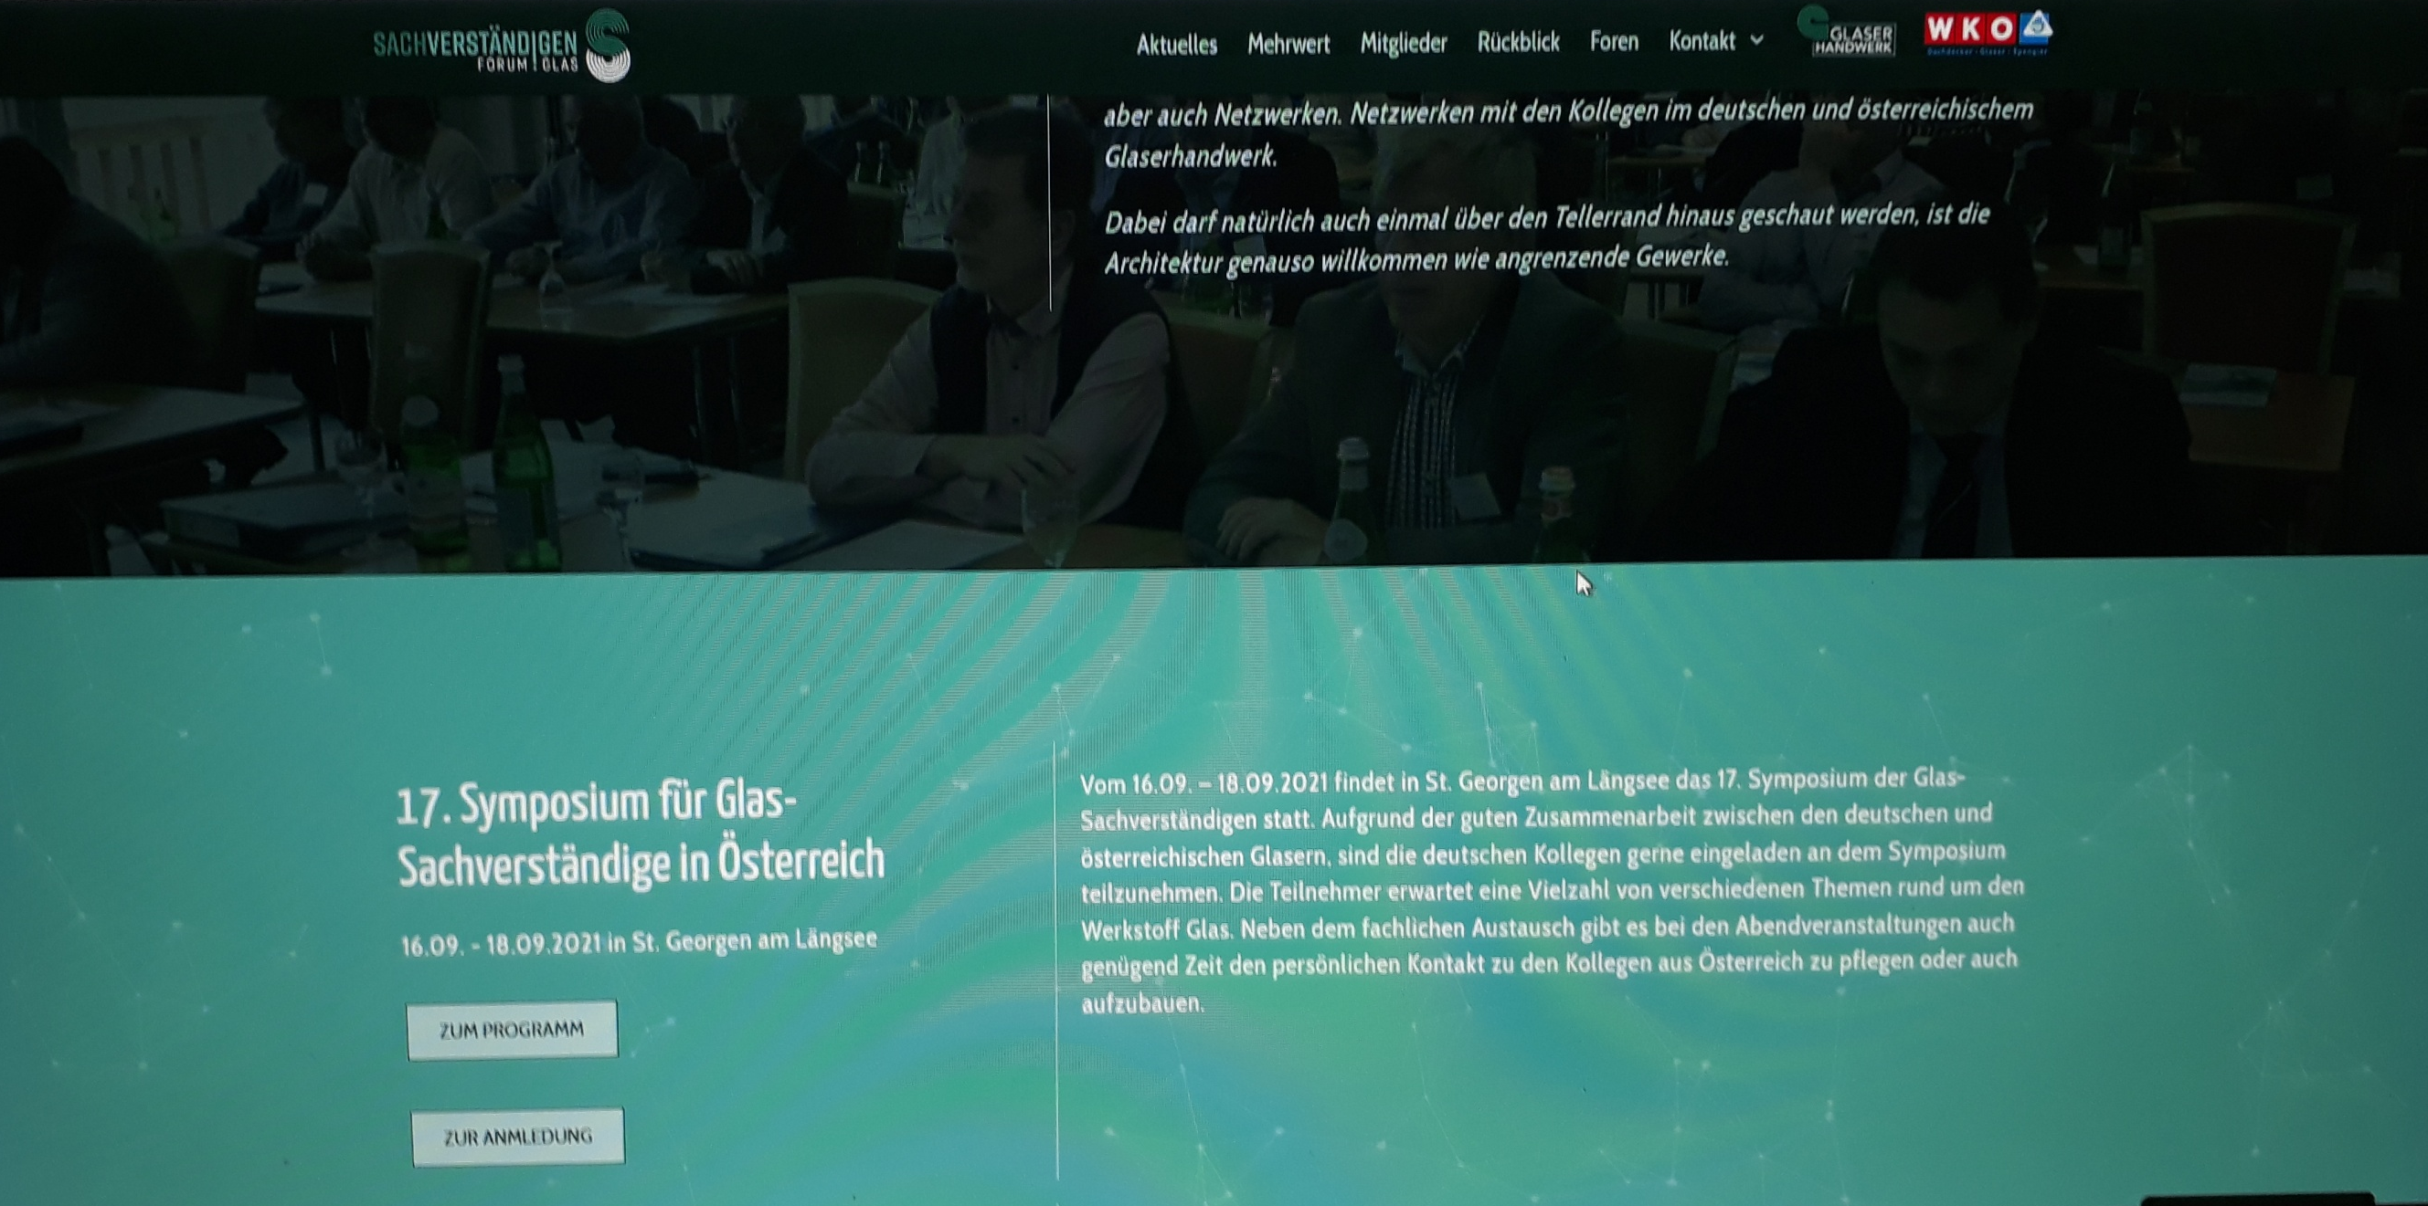

Slide 36
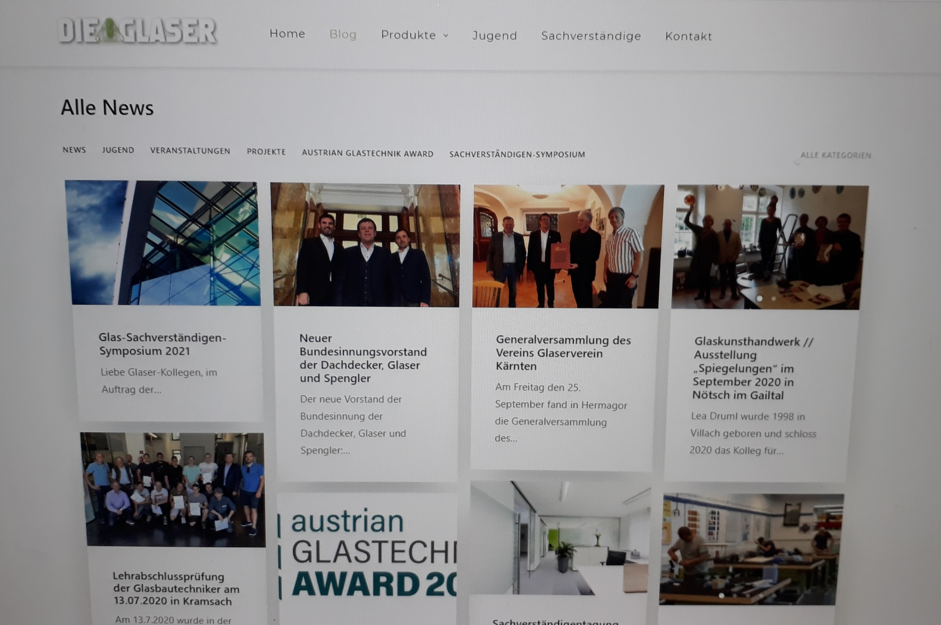

Slide 37
Vortrag 10
Stefan Schönfelder/
Ing. Daniel Merth
Digitales Messen und Visualisieren

Slide 38
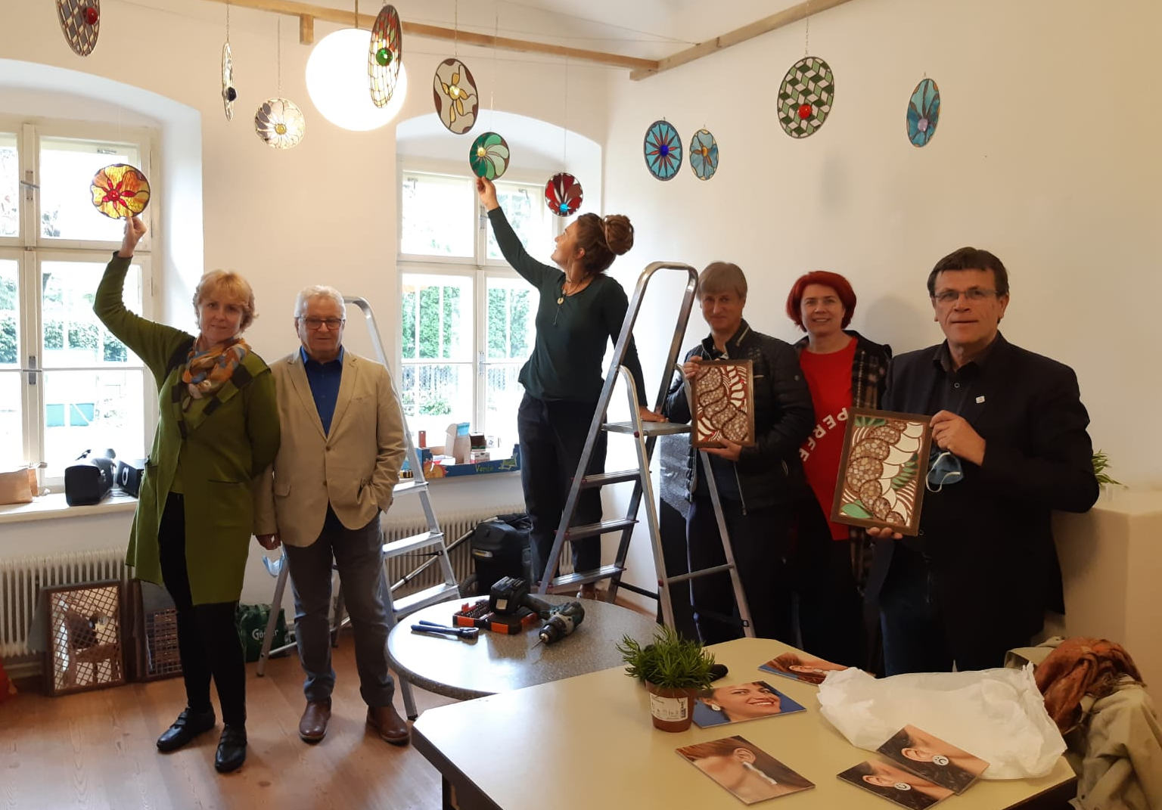
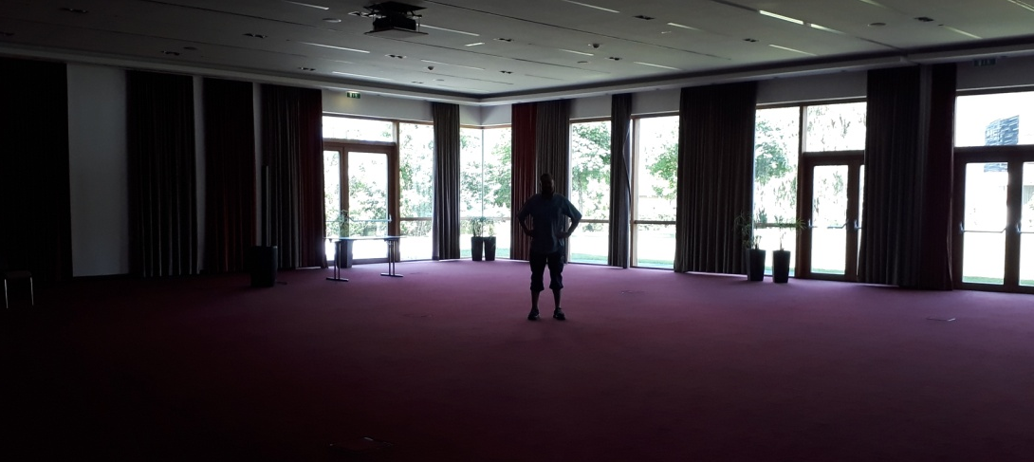
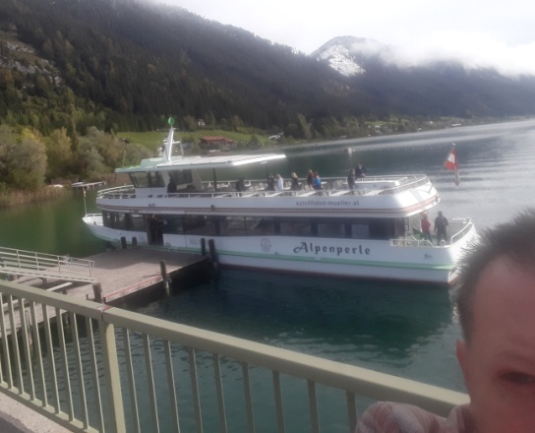
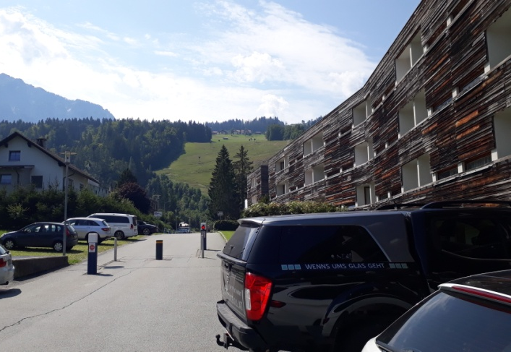
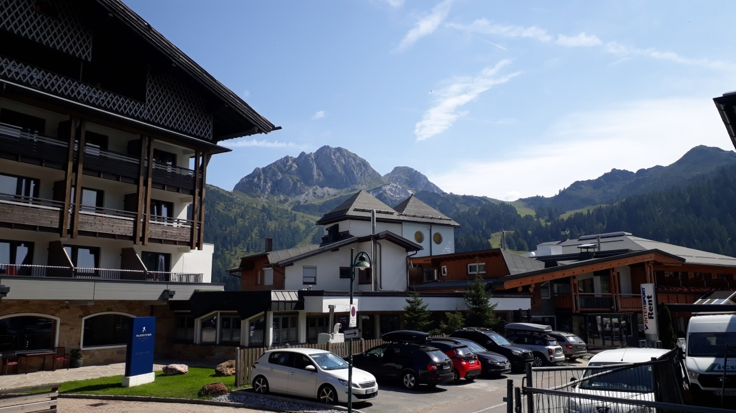
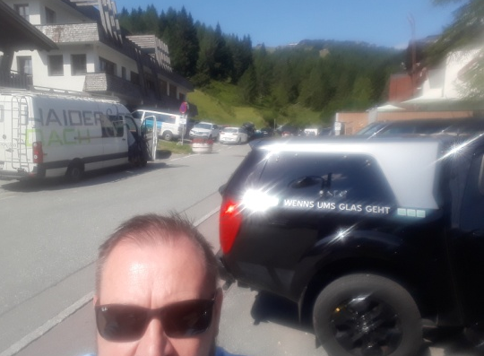
17. Symposium
für Sachverständige
aus dem Glasergewerbe
Ein herzliches Danke
und Pfiatgott
von St. Georgen am Längsee
Gute Heimreise,
viel Erfolg &
XUND BLEIBN!
Auf ein Wiedersehen? 16.9. - 18.9.2023? Nassfeld?
Sepp H. Tschebull
+43 664 2030739
glaserhandwerk@glas-tschebull.at

